Slide 1
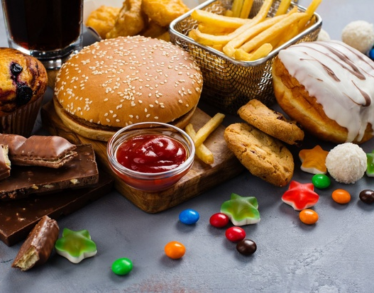



PROGRAMME DE RÉDUCTION DES ALIMENTS ULTRA-TRANSFORMÉS
Direction de la politique alimentaire
Mairie de Montpellier
Luc Lignon, Directeur de la Politique Alimentaire
Laurine Portales, Diététicienne
Novembre 2022

Slide 2

L’alimentation durable en restauration scolaire
Le programme Ma Cantine Autrement
« de la fourche à la fourche »
2014 – 2021

Slide 3
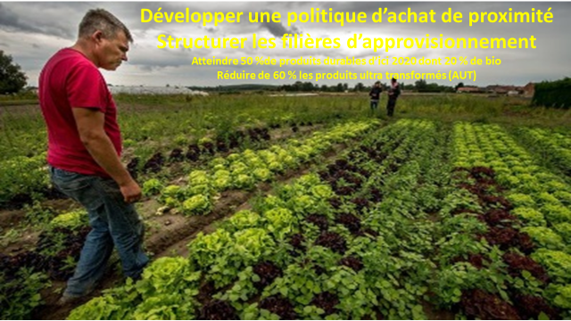
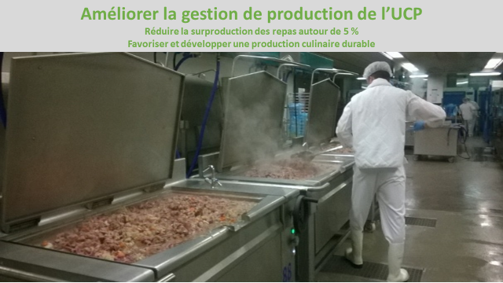



4

Slide 4
AUT

Slide 5
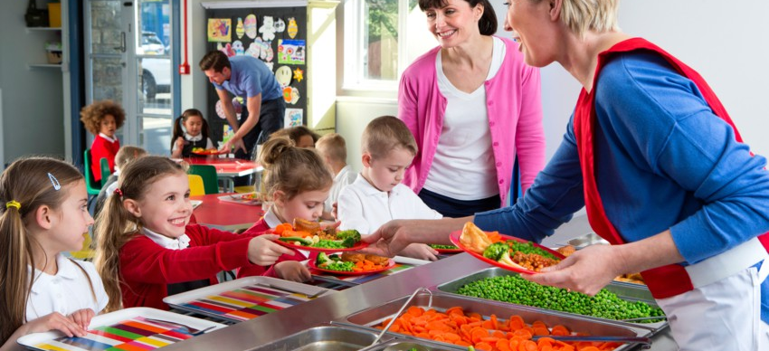
LA DÉMARCHE
Programme de réduction des aliments ultra-transformés dans les menus des cantines scolaires de la ville de Montpellier
Notes:
La Mairie de Montpellier a toujours eu à cœur de servir aux enfants des repas sains, équilibrés et respectueux de l’environnement avec la mise en place de projet comme celui de Ma Cantine Autrement. Aujourd’hui la ville a comme objectif de mettre en place un programme de réduction des aliments ultra-transformés dans ses cantines scolaires.

Slide 6
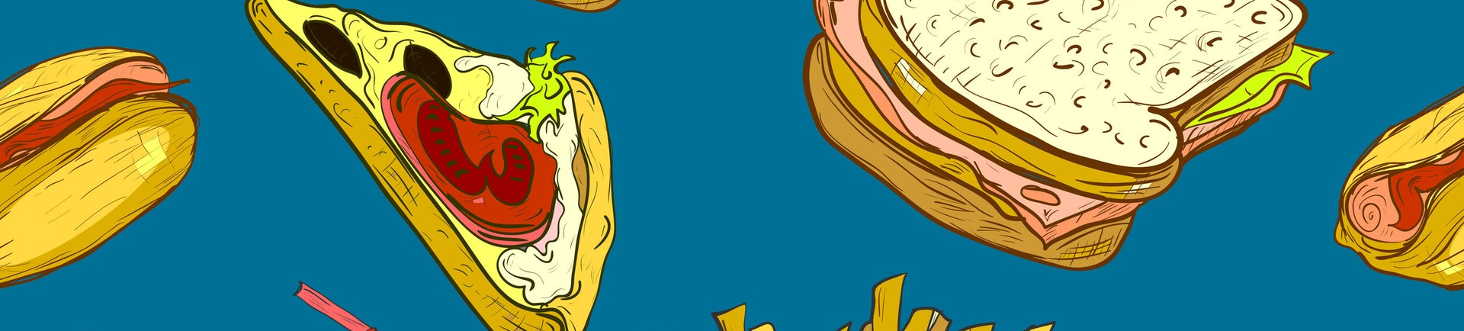
Qu’est ce qu’un aliment ultra-transformé ?
Un aliment ultra-transformé est un aliment issu de l'industrie agroalimentaire ayant subi de nombreux procédés de transformation et composé d’ingrédients dénaturés et d’additifs.
Notes:
Mais pour commencer, « Qu’est ce qu’un aliment ultra-transformé ? ». Un aliment ultra-transformé est un aliment issu de l'industrie agroalimentaire ayant subi de nombreux procédés de transformation et composé d’ingrédients dénaturés et d’additifs. On les reconnaît car ils contiennent une longue liste d’ingrédients (généralement plus de 5) et ce sont des produits tellement transformés qu’on a du mal à discerner l’aliment d’origine.

Slide 7

CONTEXTE
Certaines études scientifiques commencent à mesurer des impacts des AUT sur la société
Impacts sur la santé humaine : apparition et augmentation des maladies chroniques (obésité, diabète de type 2, MCV…)
Impacts environnementaux : sur le bien-être animal, la biodiversité, le réchauffement climatique …
Impacts économiques : diminution de la rémunération des petits agriculteurs locaux
Dans le monde, la vente et la consommation d’AUT ne cessent d’augmenter
Notes:
Dans le monde, la vente et la consommation d’AUT ne cessent d’augmenter de manière exponentielle.
De nombreuses études montrent aujourd’hui que la consommation importante d’AUT entraine des effets néfastes dans notre société.
Cela peut avoir un impact sur la santé humaine avec l’apparition et l’augmentation de maladies chroniques telles que l’obésité, le diabète de type 2, les MCV ou encore certains cancers.
La consommation d’AUT entraine également des impacts environnementaux avec par exemple le non-respect du bien-être animal, la diminution de la biodiversité ou encore l’augmentation d’émission de gaz à effets de serre.
On constate aussi des répercussions économiques qui touchent particulièrement les petits agriculteurs locaux qui voient leurs produits locaux et traditionnels remplacés par des aliments ultra-transformés à la vente

Slide 8
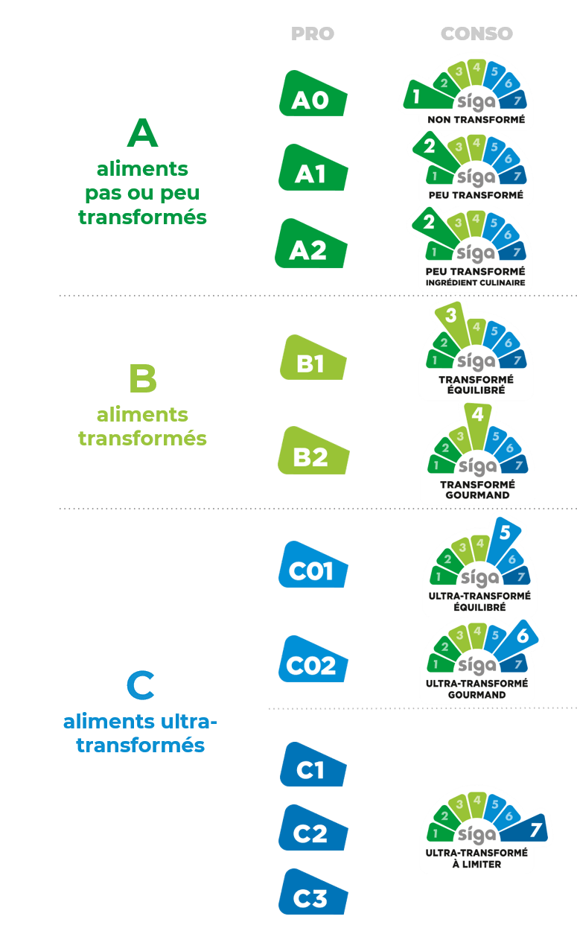
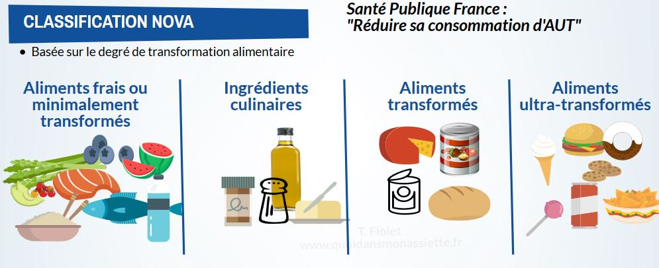
Les classifications des AUT
SIGA
NOVA

Slide 9
La classification DPA (Direction de la Politique Alimentaire)
Classe | Classification DPA
1 | Aliments bruts, peu transformés
2 | Ingrédients culinaires
3 | Aliments transformés
4.1 | Aliments ultra- transformés acceptables, MUT<3
4.2 | Aliments ultra- transformés indésirables ou nocifs, MUT =/>3 ou additif classe 4.
Classification basée sur NOVA et Siga
MUT= Marqueur d’Ultra Transformation (additifs, ingrédients industriels dénaturés)
Une liste des ingrédients considérés comme des MUT a été créée.
Notes:
Lors du projet, la Direction de la Politique Alimentaire a décidé de créer sa propre classification permettant de catégoriser les aliments et identifier les AUT. Cette classification s’inspire de Nova et Siga.
Tout d’abord il faut déterminer qu’est-ce qu’un MUT. Un MUT est un additif ou un ingrédient industriel dénaturé comme des protéines texturées.
Nous avons donc établi notre propre liste des ingrédients considérés comme des MUT car il n’existe pas de réelle liste valide. NOVA et Siga ne sont pas toujours d’abord sur quel ingrédient est considéré comme un MUT ou non. Nous avons donc des fois pris le parti de Siga et d’autres fois celui de Nova.
Par exemple, pour les huiles raffinées Siga les considère comme des MUT alors que Nova comme des ingrédients culinaires. Sur ce point nous avons pris le parti de NOVA car nous considérons qu’il n’y a pas de réels dangers pour la santé que de consommer des huiles raffinées.
Pour la classification, celle-ci se compose de 5 groupes. Les 3 premières sont identiques à NOVA. On y retrouve les aliments bruts ou peu transformés, les ingrédients culinaires et les aliments transformés. Les aliments ultra-transformés sont divisés en 2 sous-groupes :
Le groupe 4.1 qui sont les aliments ultra-transformés dit acceptables. Ils possèdent moins de 3 MUT dans leur liste d’ingrédients ou ont subi un procédé de transformation industriel agressif comme la pré-friture.
Le groupe 4.2 qui sont des aliments ultra- transformés dits nocifs. Ils possèdent 3 MUT ou plus dans leur liste d’ingrédients.

Slide 10
ANALYSE DES DENRÉES DU MARCHE ALIMENTAIRE
Le marché alimentaire est réparti en 103 lots.
Les denrées alimentaires de l’UCP sont regroupées en 15 familles.
Notes:
Une fois la classification DPA établie, on va pouvoir analyser les denrées livrées à l’UCP, les classer et identifier lesquelles sont des AUT.
Il faut savoir que pour confectionner les menus des enfants chaque jour, la cuisine centrale se fait livrer de nombreuses denrées cela constitue le marché alimentaire. Celui-ci est réparti en 103 lots différents mais pour faciliter l’analyse, les denrées ne sont pas regroupé par lot mais en 15 familles.

Slide 11
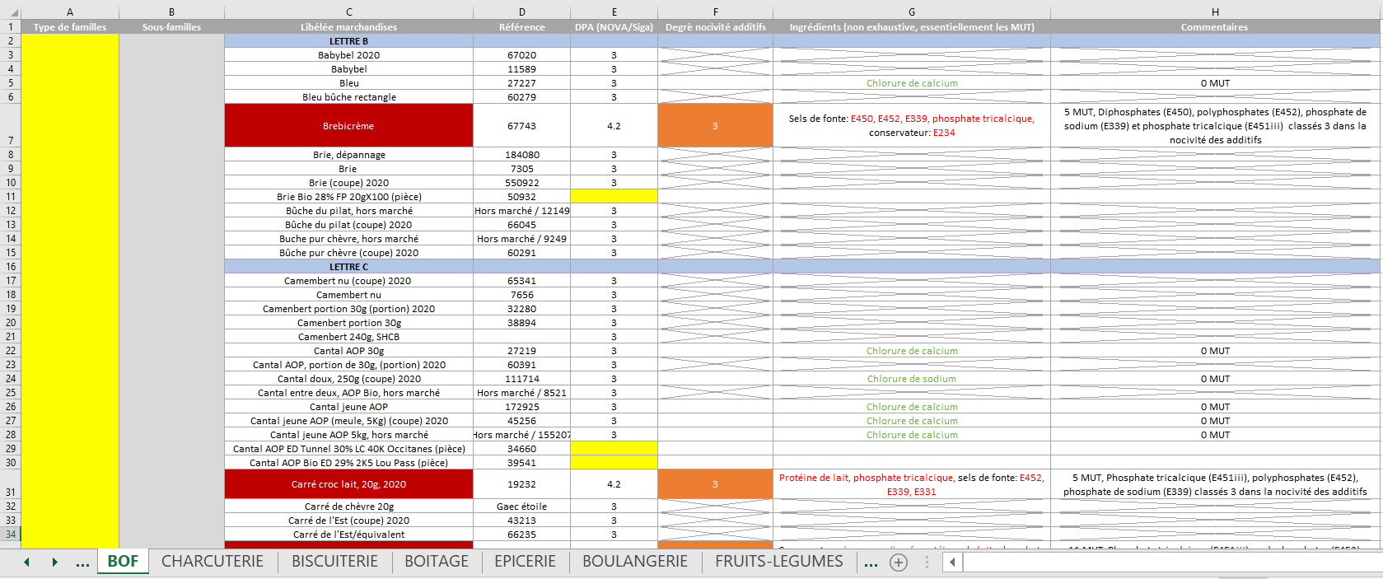
MÉTHODE D’ANALYSE DES DENRÉES Exemple famille Beurre Œuf Fromage

Slide 12
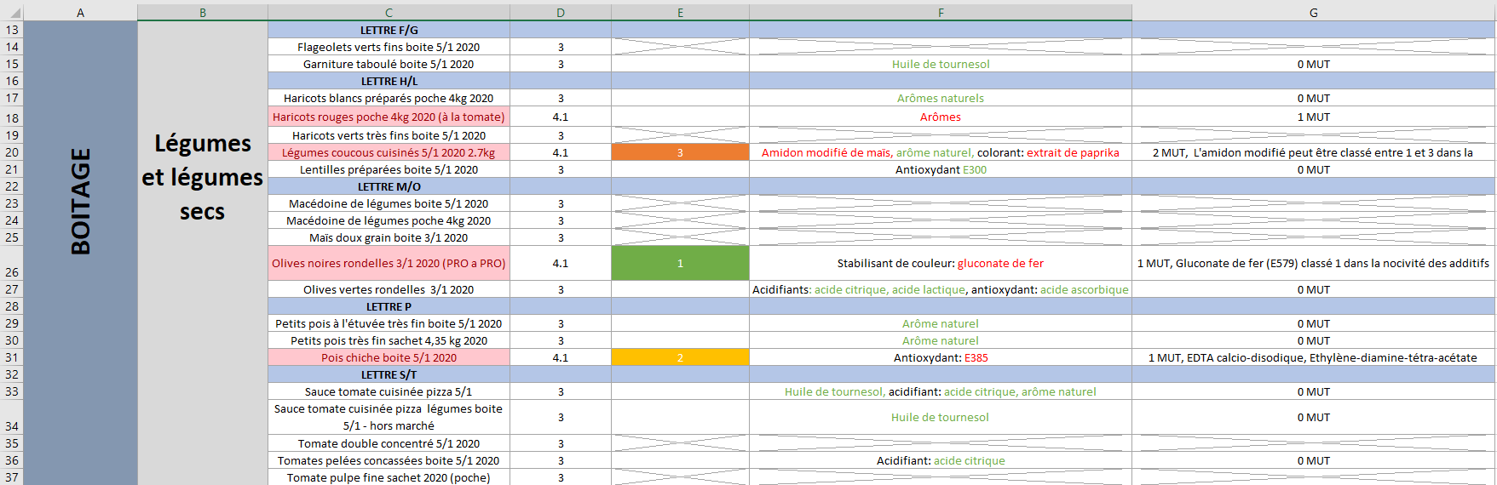
MÉTHODE D’ANALYSE DES DENRÉES Exemple famille Boitage

Slide 13
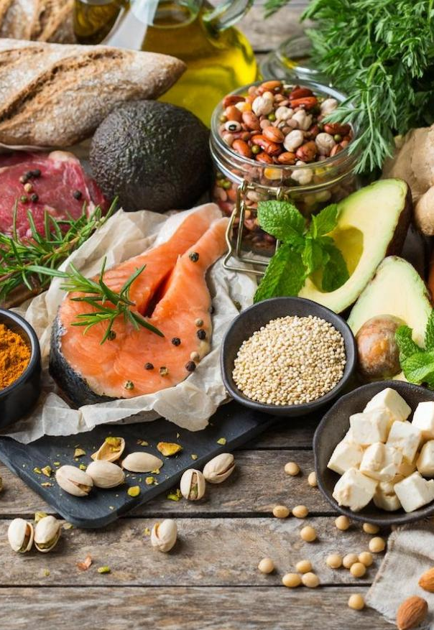
LES 5 FAMILLES DE DENRÉES RÉFÉRENCÉES DANS NOS MARCHÉS SANS AUT
Boulangerie
Fruits-légumes
Féculents
Viandes crues
Viandes cuites

Slide 14
LES 10 FAMILLES DE DENREES RÉFÉRENCÉES DANS NOS MARCHÉS PRÉSENTANT DES AUT
FAMILLES | Classe 4.1 | Classe 4.2 | Total des AUT
BOF (Beurre, Œuf, Fromage) | 18% | 30% | 48%
Charcuterie | 15% | 85% | 100%
Biscuiterie | 19% | 74% | 93%
Boitage | 38% | 8% | 46%
Epicerie | 23% | 28% | 51%
Pâtisseries salées | 27% | 68% | 95%
Pâtisseries sucrées | 18% | 82% | 100%
Plats cuisinés | 42% | 46% | 88%
Plats alternatifs | 26% | 57% | 80%
Surgelés | 12% | 18% | 30%
Notes:
Sur ces 15 familles, seules 10 présentes des AUT.
Ici vous voyez un tableau présentant ces 10 familles avec le pourcentage d’AUT présents dans chacune d’elles avec une distinction des AUT dites acceptables (classe 4.1) et ceux dits nocifs (classe 4.2).
On peut voir que les familles présentant les plus AUT sont la charcuterie à 100%, la biscuiterie à 93%, les pâtisseries salées à 95%, les pâtisseries sucrées à 100%, les plats cuisinés à 88% et les plats alternatifs à 80%.

Slide 15
RÉPARTITION DES DENRÉES PRÉSENTS DANS NOS MARCHÉS PAR CLASSE
40 %
Notes:
L’analyse des 1104 denrées des 15 familles du marché alimentaire a montré que :
40% des références du marché alimentaire sont des aliments ultra-transformés dont 15% considérés comme acceptables (les roses) et 25% comme nocifs (les rouges).

Slide 16
ANALYSE DES MENUS DE L’UCP EN 2020
Notes:
Après l’analyse des denrées nous avons voulu analyser les menus servis en 2020, pour connaître réellement la part d’AUT présent dans les menus servis en prenant en compte les grammages.

Slide 17
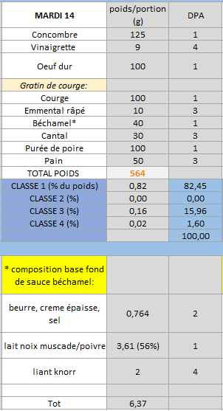
METHODE D’ANALYSE DES MENUS
1) Relever les différentes composantes
2) Associer les grammages servis pour chacune des composantes
3) Etablir un classement (1 à 4) pour chaque composante
4) Calculer un pourcentage de chaque classe en fonction de son grammage par rapport au poids total du menu
Exemple pour ce menu, les AUT (classe 4) représentent : 9g / 564g * 100 = 1,6 %
Notes:
Pour analyser les menus nous avons procédé par étapes.
Voici un exemple de menu analysé.
Première étape : relever les différentes composantes. Pour une recette maison, les différentes composantes sont dissociées par exemple le gratin de courge où on voit la courge, l’emmental râpé et la béchamel.
Deuxième étape : associer les grammages servis pour chacune des composantes.
Troisième étape : établir le classement DPA (1 à 4) pour chaque composante. Pour les sauces faites maison comme la béchamel où de nombreux ingrédients sont utilisés, on retiendra la classe de l’ingrédient majoritaire dans la recette pour notre calcul . Exemple, lait, la noix de muscade et le poivre classé 1 représente 56% de la recette de la béchamel. La béchamel sera donc classé 1.
Quatrième étape : Calculer un pourcentage de chaque classe en fonction de son grammage par rapport au poids total du menu. Exemple pour ce menu, les AUT classé 4 représentent 1,6 % du menu.

Slide 18
RÉSULTAT DE L’ANALYSE DES 252 MENUS servis en 2020, par saisons et pour l’année globale
Notes:
Cette méthode d’analyse aux 252 menus servis dans l’année 2020. On a obtenu les résultats suivants.
Globalement dans l’année, si l’on prend l’assiette moyenne d’un enfant
58% de son repas est composé d’aliments bruts ou peu transformés.
2% sont des ingrédients culinaires.
23% sont des aliments transformés .
Et 17% du repas sont des aliments ultra-transformés.
Cela reste vrai si on fait l’analyse par saison
.

Slide 19
Fréquence des AUT retrouvés dans les 252 menus servis en 2020
35%
Présence de 439 AUT en 2020
101
23%
Notes:
De plus, nous avons étudié la fréquence des AUT retrouvés dans les 252 menus servis en 2020.
En tout, on compte la présence de 439 AUT.
Si on les analyses en fonction de diverses catégories, on voit que l’une d’elles se démarque fortement des autres. Il s’agit de la vinaigrette qui a été servie 154 fois en 2020, ce qui représente 35% des AUT retrouver cette année-là.
En deuxième position c’est une famille qui se démarque, celle des BOF en jaune. En tout, ces produits apparaissent 101 fois, soit 23% des AUT trouvés.

Slide 20

PRINCIPAUX CONSTATS LORS DE L’ANALYSE
Vinaigrette: trop fréquente dans les menus
Sauces: faites avec des fonds de sauces (AUT)
Fromages: utilisation régulière de fromages à tartiner
Produits laitiers: yaourts et fromages blancs avec protéines de lait et MUT
Crèmes desserts et gâteaux: apparition trop importante dans les menus
Poissons et viandes transformés: apparition importante dans les menus
Plats alternatifs: utilisation de produits déjà cuisinés (type paëlla, galette de soja…)
Notes:
L’analyse des denrées et des menus de l’UCP a mis en évidence certains problèmes :
La vinaigrette est présente de manière beaucoup trop fréquente dans les menus.
Certaines sauces sont faites avec des fonds de sauces, qui sont des AUT.
Pour les fromages, il y a une utilisation trop régulière de fromages à tartiner.
Pour les produits laitiers, il y a souvent des yaourts et fromages blancs avec des protéines de lait et des MUT.
Concernant les crèmes desserts et gâteaux, même si cela fait partie de l’équilibre alimentaire leur apparition reste trop importante dans les menus.
Pour les poissons et viandes transformés, il y a une apparition fréquente dans les menus.
Et pour les plats alternatifs, il y a souvent une utilisation de produits déjà cuisinés (type paëlla, galette de soja…).

Slide 21
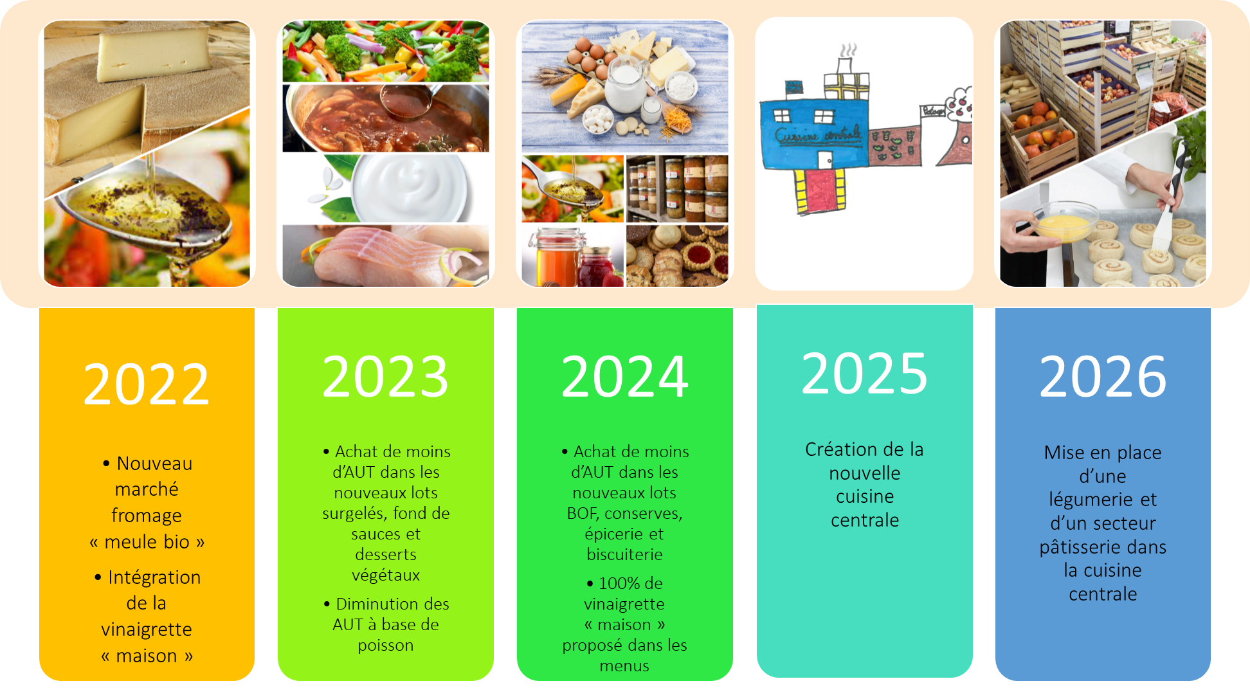
PLAN D’ACTION 2021-2026
Les objectifs recherchés
15% maximum d’AUT dans le marché alimentaire
5% maximum d’AUT dans la composition des menus
2025 - 2026
Notes:
Suite à l’état des lieux et à l’identification des problèmes vus précédemment nous avons mis en place un plan d’action jusqu’en 2026. L’objectif en 2026 est de l’obtenir 15% maximum d’AUT dans le marché alimentaire au lieu de 40 % et 5% maximum d’AUT dans la composition des menus 17%
En 2022 : Un nouveau marché de fromage bio sera lancé, celui-ci remplacera une partie des fromages à tartiner ou ultra transformés. De plus l’achat d’un doseur à l’UCP va permettre de réaliser une partie de la vinaigrette maison au lieu d’utiliser celle achetée toute prête aujourd’hui.
En 2023 : Un renouvellement de nombreux lots sera effectué pour les surgelés, fonds de sauces et desserts végétaux, ce qui permettra de sélectionner de nouveaux produits plus sains et de refuser ceux contenant trop de MUT. En 2023, il y aura également une modification du plan alimentaire pour que moins de poissons ultra-transformés soient proposés.
En 2024 : Un renouvellement des lots BOF, conserves épicerie et biscuiterie sera effectué, et là aussi une attention particulière sera portée aux produits les plus sains. Pour la vinaigrette, il est envisagé de ne plus en acheter du tout et d’avoir 100% de vinaigrette maison dans les menus.
En 2025 : Grand évènement avec la mise en place de la nouvelle cuisine centrale, donc pas de nouvelle action prévue cette année-là.
En 2026 : La nouvelle cuisine centrale possédera sa propre légumerie mais également son propre secteur de pâtisserie permettant de confectionner une partie des gâteaux, tartes, crèmes dessert et de diminuer ainsi l’achat de ces aliments à nos prestataires qui eux contiennent beaucoup de MUT.

Slide 22
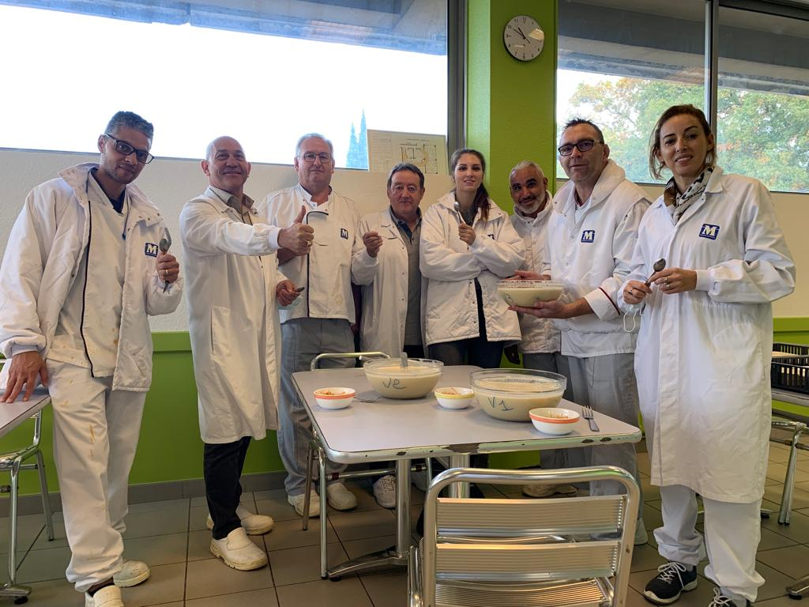
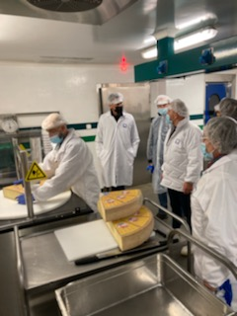
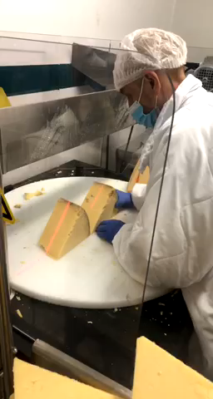
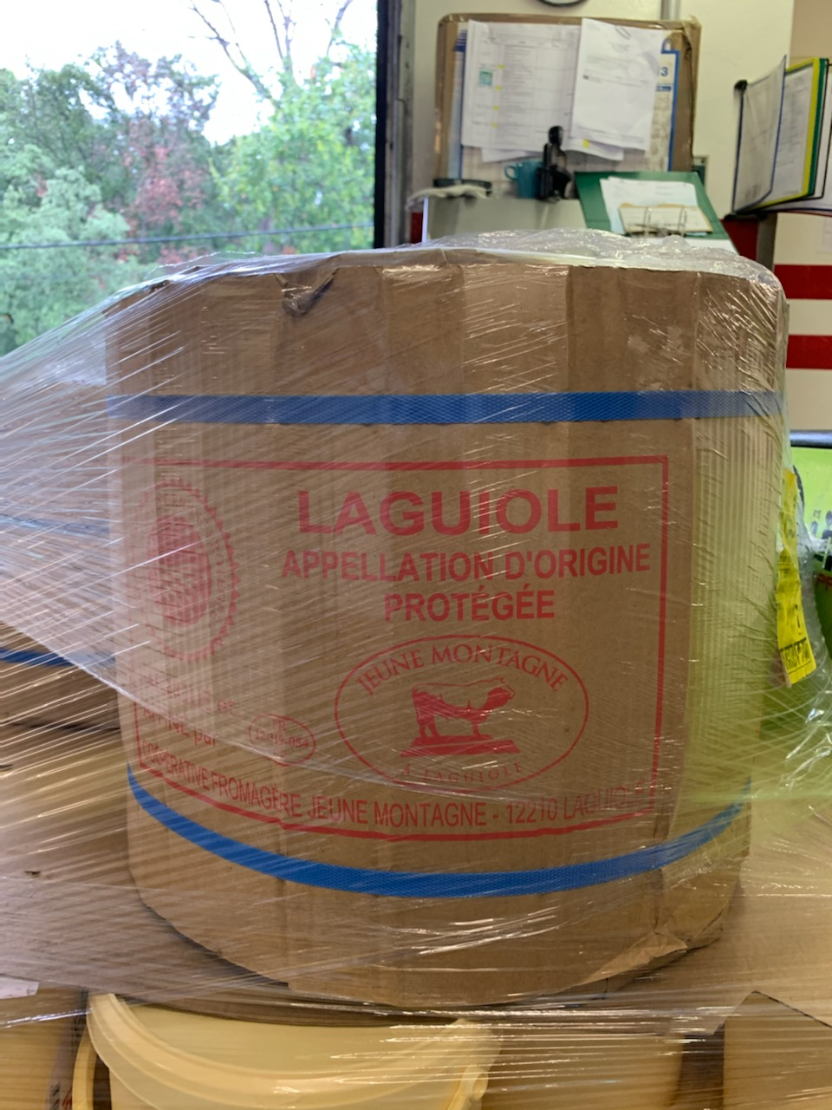
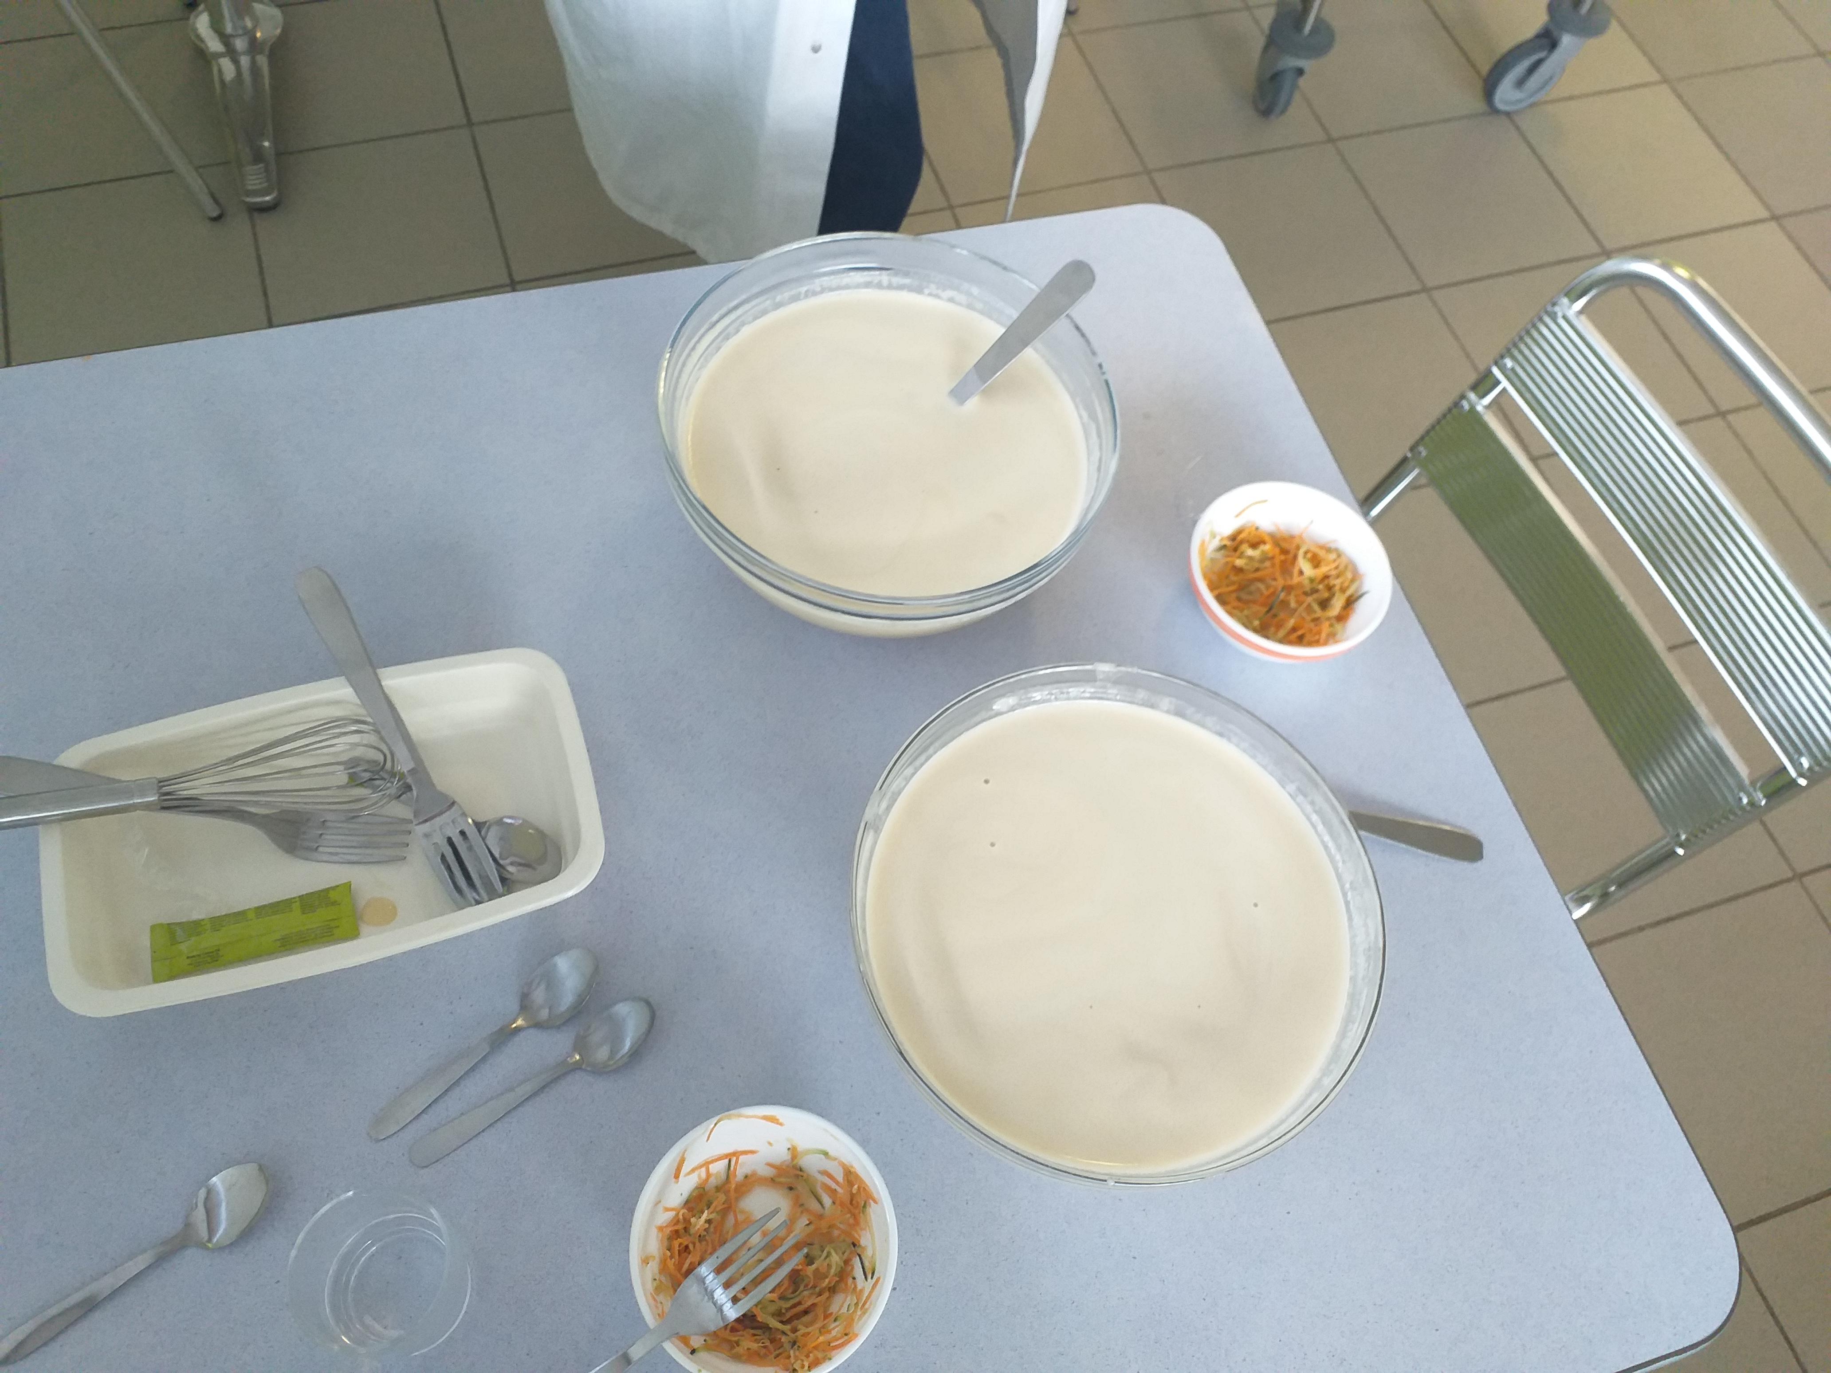
COMTOISE ET VINAIGRETTE MAISON

Slide 23
PROCESS D’INTEGRATION D’UNE NOUVELLE DENREE DANS NOS MARCHE
Besoin identifié
Appel d’offre
Dégustation échantillon
Sourcing
Analyse FT
Direction – Diététique - Production
Qualité - Diététique
Direction
1
2
3
4
5
Direction – Acheteur alimentaire
Direction – Production – Qualité - Diététique
Objectif : Meilleur ratio Qualité/Nutrition/organo/Coût

Slide 24
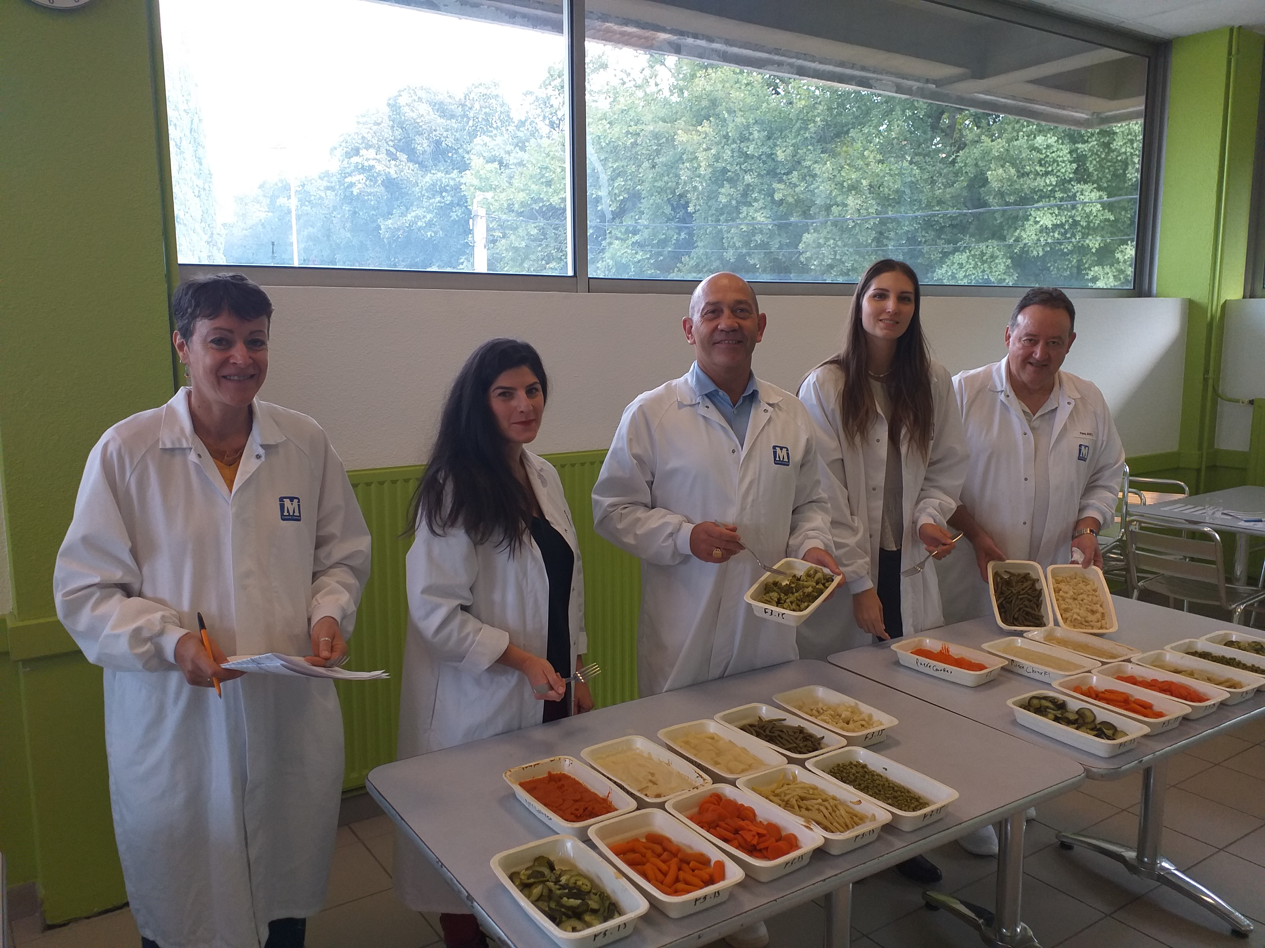
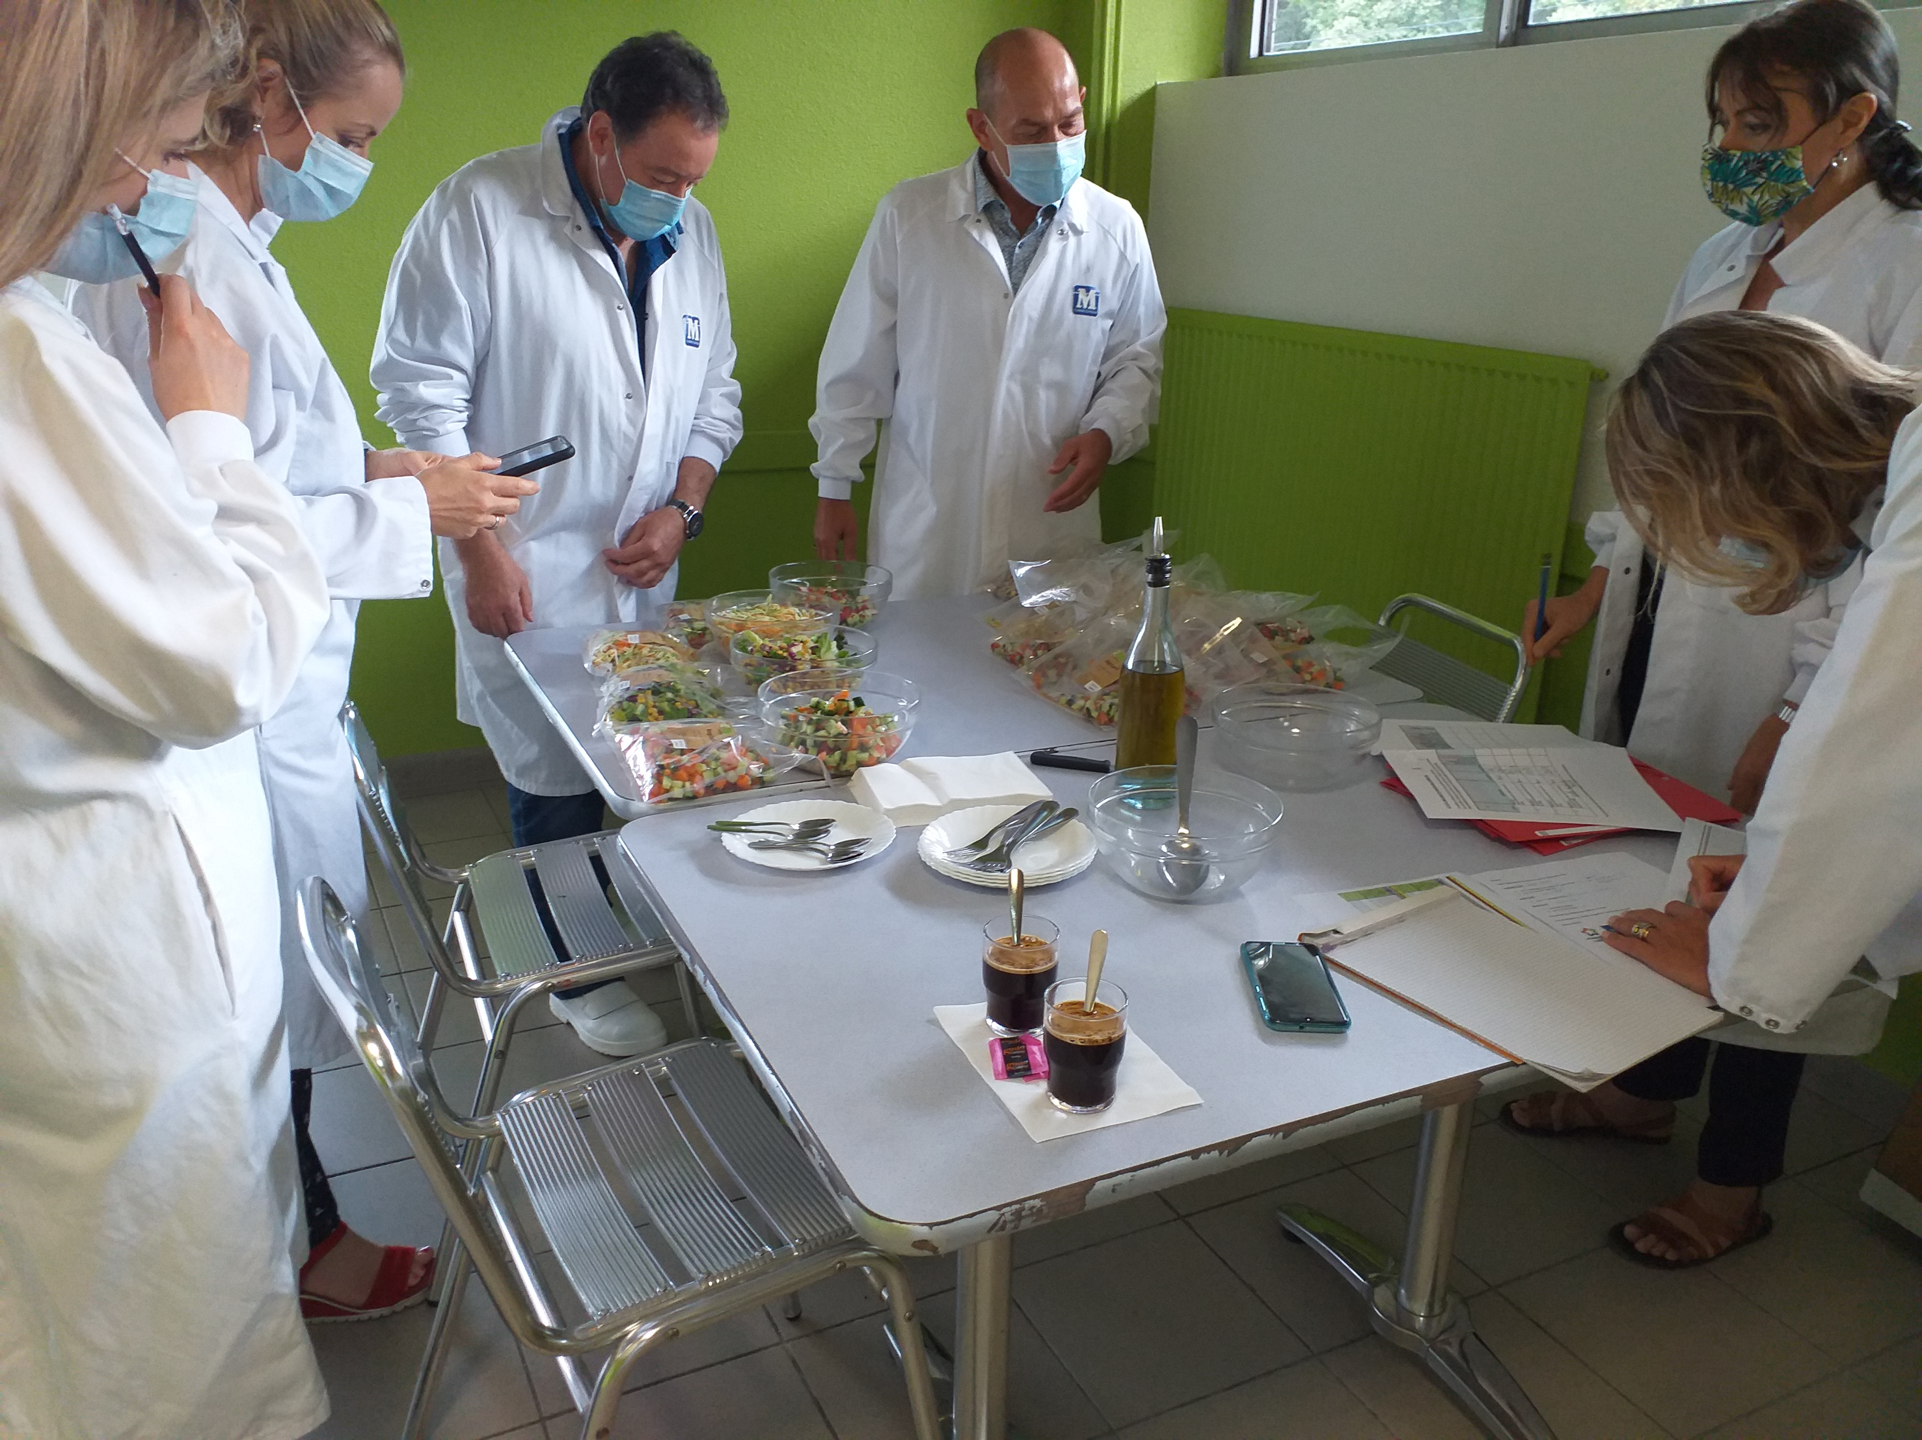
APPEL D’OFFRES – TESTS ORGANOLEPTIQUES 2022

Slide 25
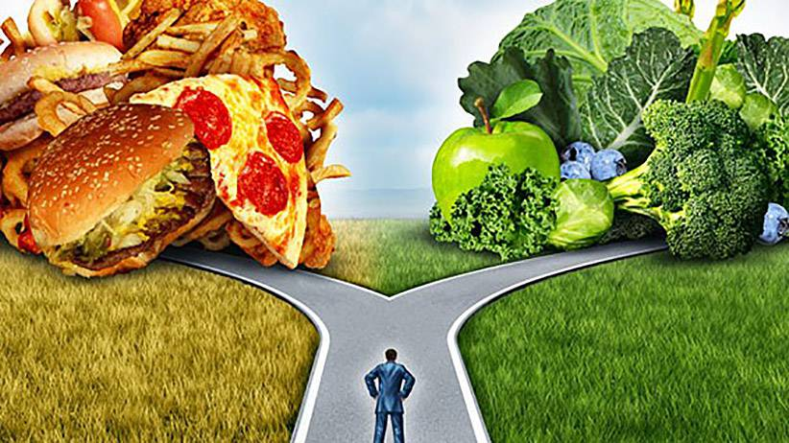

CONCLUSION

Slide 26
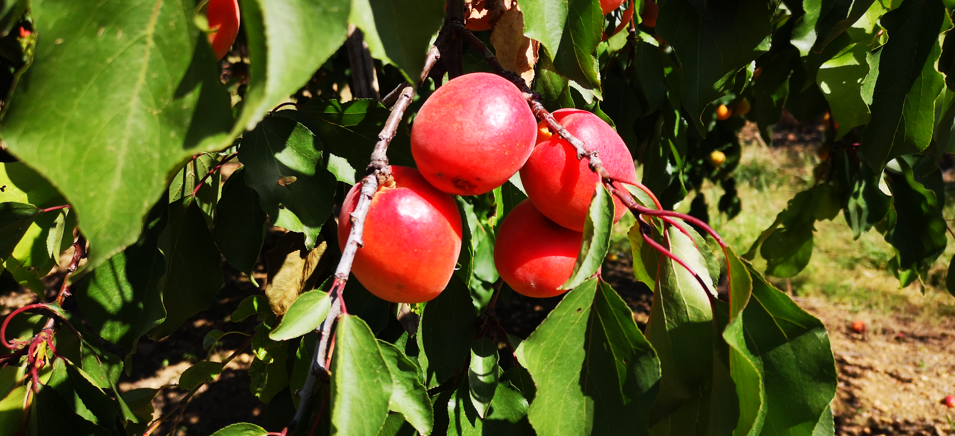
« La meilleure façon de prédire l’avenir,
n’est-ce pas de le créer ? »
MERCI DE VOTRE ECOUTE !

